Slide 1


Retour d'expérience sur le processus de migration géomatique Open Source à l'Agence de l'Eau Adour-Garonne
Architecture spatiale Avant / Après
Choix et mise en place d'une base spatiale structurée, source de données et de services spatiaux
Choix et mise en place du client SIG bureautique QGIS
Evolution / maintenance : un marché public spécifique open Source. Avantages et difficultés

Slide 2
L'agence de l'eau Adour- Garonne
Établissement public de l'État sous double tutelle Ecologie-Finances.
  Missions :
    recouvrement des redevances Loi sur l'Eau (pollueur – payeur) (données rejets /prélèvements)
    redistribution sous forme d'aides
    Surveillance des milieux aquatiques superficielles cours d'eau et lacs (400 000 mesures / an)
    Pilotage de la concertation sur le Bassin (SDAGE, comité de Bassin.. )
    Emprise hydrographique
Impliquée dans le SIE (Système d'Information sur l'Eau)
    Développement et gestion d'un portail d'accès aux données sur l'eau (IDS INSPIRE + extraction de données spécifiques) http://adour-garonne.eaufrance.fr
    Coproduction et maintenance de BD Carthage avec IGN
    Production du référentiel géographique des masses d'eau et de nombreuses données techniques issues des redevances

Slide 3
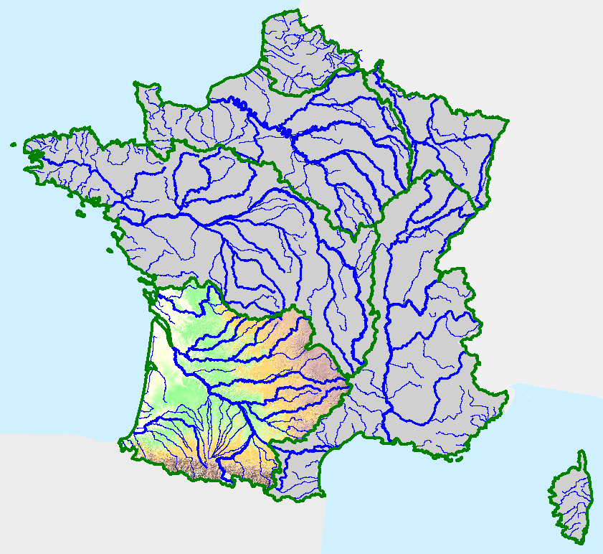
Découpage du territoire national en 6 Bassins hydrographiques
Les 6 bassins hydrographiques métropolitains
Artois Picardie
Adour Garonne
Seine Normandie
Rhin Meuse
Loire Bretagne
Rhône Méditerranée
& Corse
+ DOM

Slide 4
Infrastructure SIG :
Avant
1992-2007:
  Arcinfo (90) + Mapinfo (92) + dépôts fichier, administration manuelle et réponse à demande de données centralisée =STABLE mais SATURATION et demandes non satisfaites
  Portail MapX (demandes de données Bureaux d'études)
2006-2010: Mise en place du portail de bassin (SIE-INSPIRE-Aarhus)
  Montée en compétence postgis/mapserver/geosource/web
  Libération de temps pour la réponse à demande de données

Slide 5
Infrastructure après
2010-2011:
  Prototype d'outil métier Web interne (open Layers + mapserver)
  Analyse Postgis / Oracle pour le choix d'une base de production
  Installation, modélisation et chargement de la base « refgeo2 » interne
  Tests QGIS – Mapinfo avec Postgis
2012:
  Déploiement QGIS (installation + formation)
  Développement de plugins (recherche rapide, masque, hotlink, étiquetage, aide)
  Montage d'un marché de support géomatique Open source (correctifs et évolutions)
2013
  Déploiement réel sur un projet réel urgent: Cible confirmée
  Formations utilisateurs (et traduction open source)
  Investissement QGIS 2.0, 2.1 ..
  Réflexions catalogage, futur portail SIE

Slide 6
Pourquoi cette transition?
Centraliser les données en base relationnelle spatiale
  Qualité / Performance /volume / Multiutilisateur
  Capacités de traitement géographique / procédures > services
  Traitements en « Base épaisse » = procédures & vues comme interface avec les outils
  Accès direct aux référentiels par les outils non géographiques
  Jobs ETL et ELT (prétraitements en base)
  Documentation des données, traitements (scripts SQL) et des modèles de données (retro-ingéniérie DDL, commentaires, métadonnées)
  Pérenniser les données : standards SFS OGC, géométrie controlée
Baisser les coûts de licence en augmentant les fonctionnalités
Offrir un outil plus simple pour les utilisateurs
  Économie si possible de la maintenance d'un intranet carto (interface simplifiée)
Offrir un outil plus ouvert (formats)
Pouvoir développer simplement avec des outils modernes, sans lourdeurs liées aux licences
Effet collatéral positif : Permettre aux petites structures que nous finançons de travailler sur les mêmes outils (SAGE, Contrats de rivières, syndicats à coût limité)

Slide 7
L'équipe du projet QGIS - Postgis
1 Administrateur de données géographiques
  Architecture du système
  Tests et suivi de QGIS / Installation
  Administration du contenu
  Dev Python (débutant)
  Dev Procédures stockées (débutant)
1 développeur
  Compétences Python, Web services, Web, Linux.. Développeur de plugins
  Spécialiste Talend pour les chargement (Portail SIE)
1 gestionnaire de données
1 équipe Systèmes & réseaux
  Scripts d'ouverture de session (profils et clés de registre)
  Machines virtuelles

Slide 8
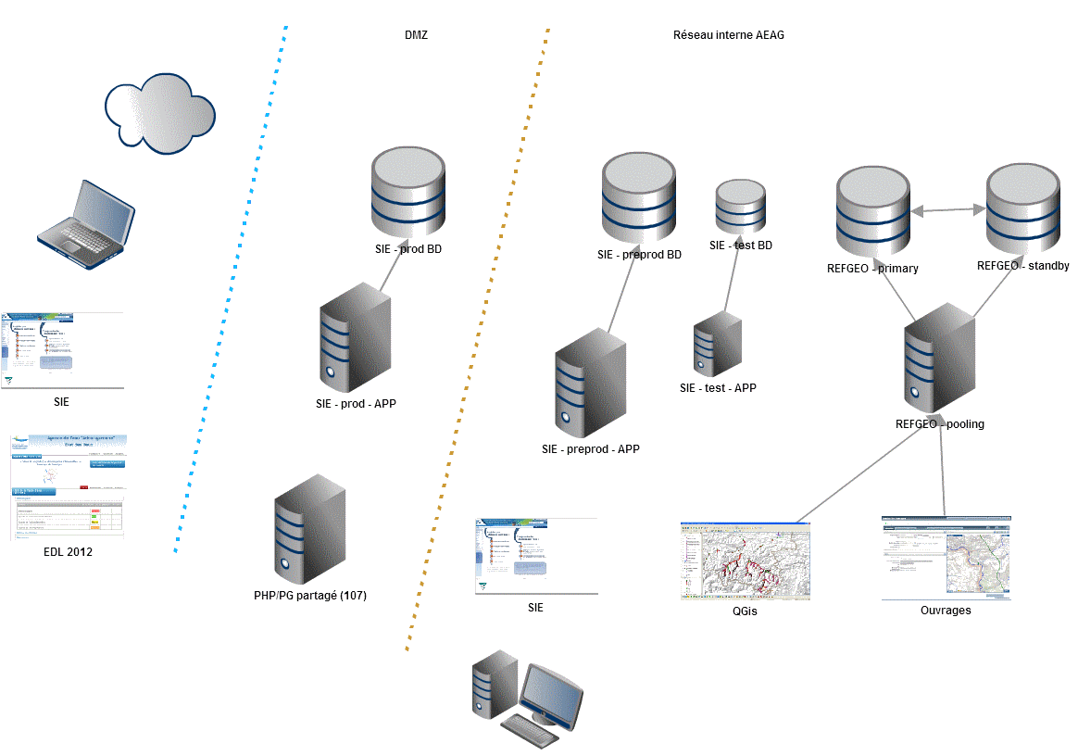
Infrastructure technique virtualisée à haute disponibilité (réplication Streaming + PGPoolII)
PG 9 + Postgis 1.5
PGPool II
Mapserver
QGIS

Slide 9
Flux de données. FME & Talend (administration)

Slide 10
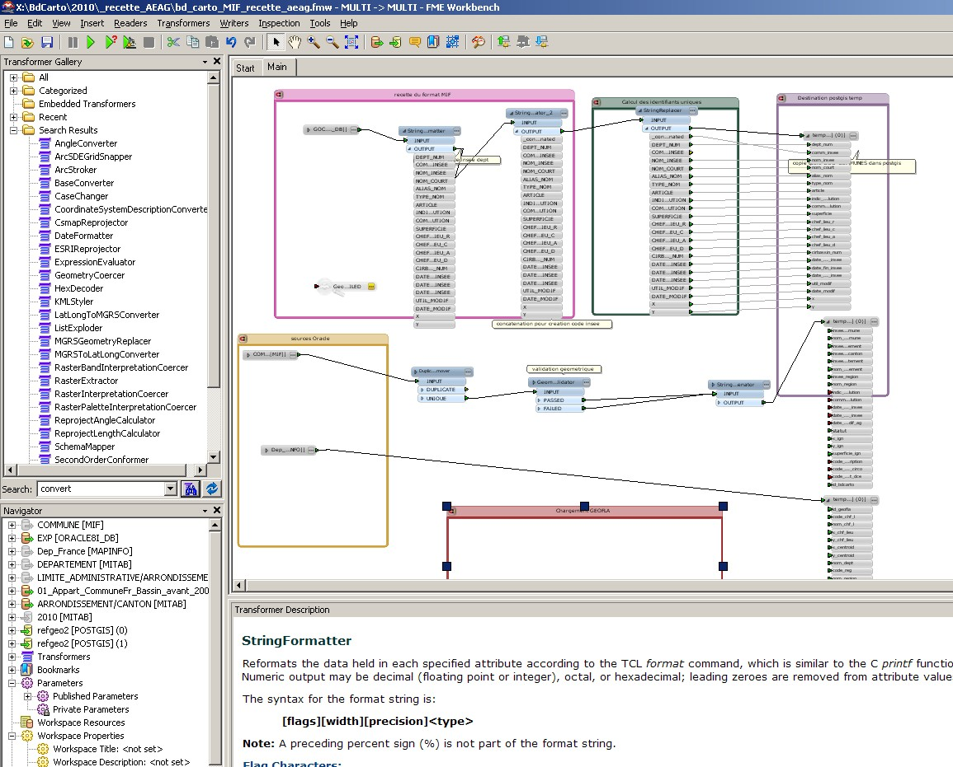
FME pour les chargements, les exports, les validations
et les traitements lourds

Slide 11
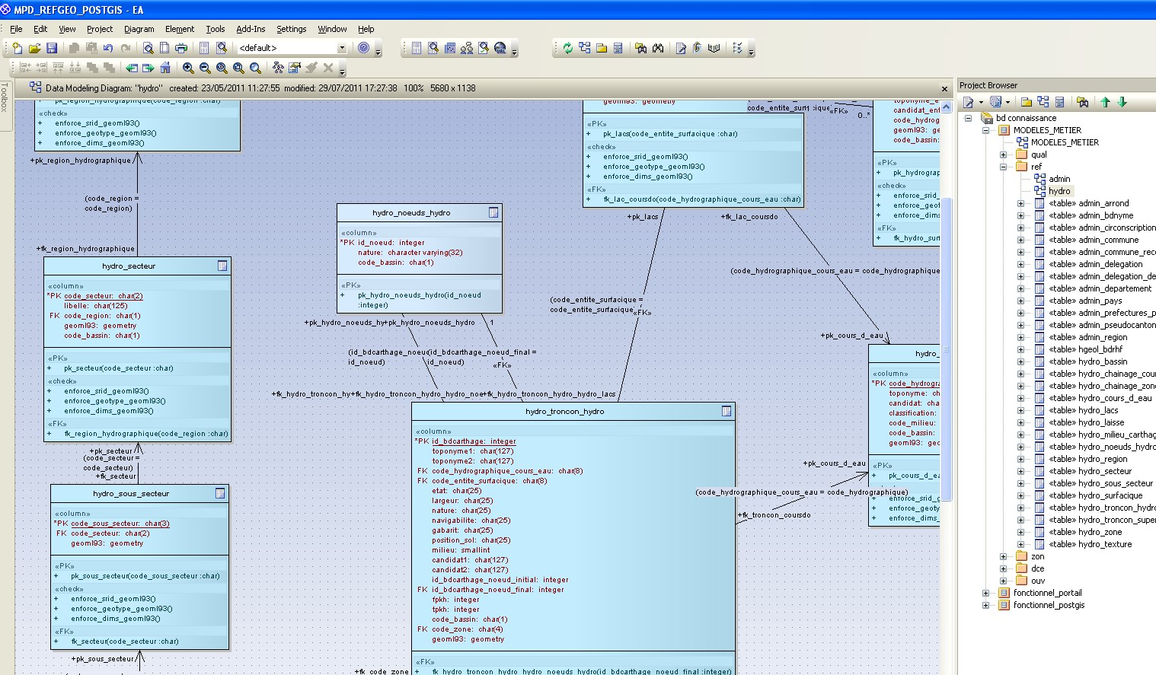
couplage avec des outils de modélisation +
UML (Enterprise Architect). Documentation

Slide 12
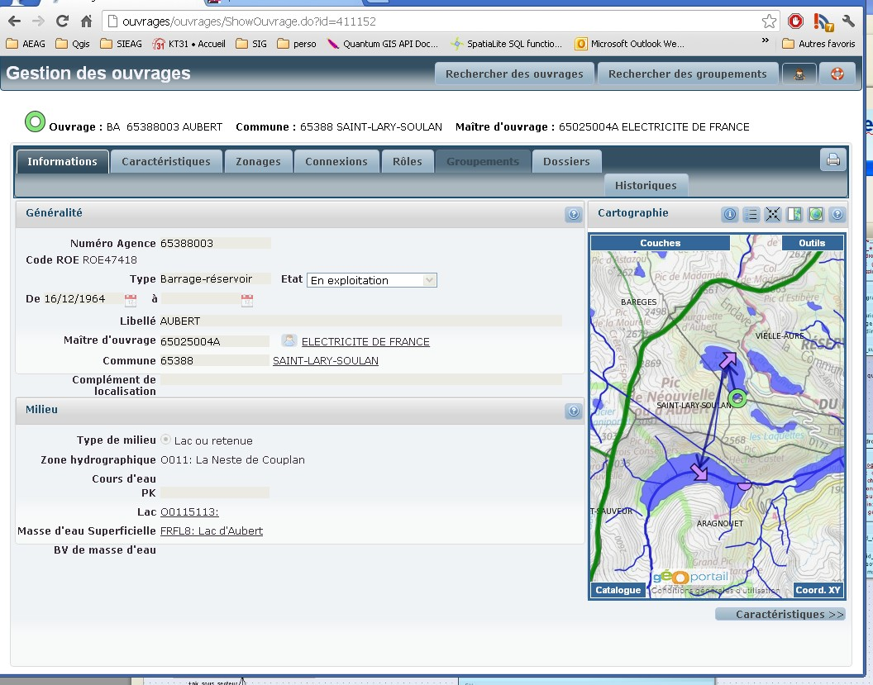
OuvragesV2 : application web carto basée postgis-Mapserver, Oracle et API Geoportail

Slide 13
Les plugins QGIS à l'agence
Objectifs de départ :
  Monter à iso-fonctionnalité avec Mapinfo sur des outils communs
  Découvrir l'API et comprendre le fonctionnement de QGIS pour être en mesure de piloter des marchés.
  Oublier Mapbasic ;-).... en apprenant Python
Pour la suite :
  Maîtriser suffisamment pour des développements rapides (type formulaires access)
Plugins existants en configuration par défaut :
  Memory layer saver / import project / SelectAll / tablemanager

Slide 14
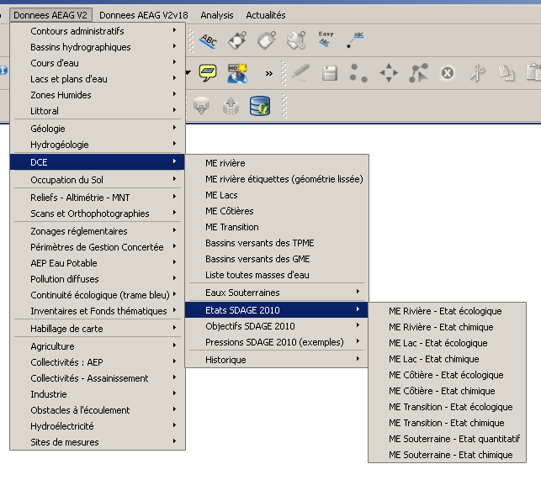
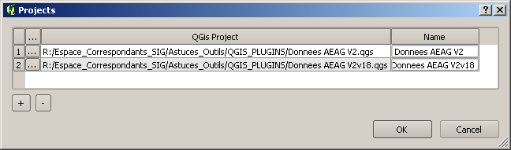
Plugin « layer's menu from project » (auteur Xavier Culos)
Garde toutes les propriétés des couches du projet de départ :
- styles
- étiquettes
- seuils de zoom
- actions
- sous ensembles

Slide 15

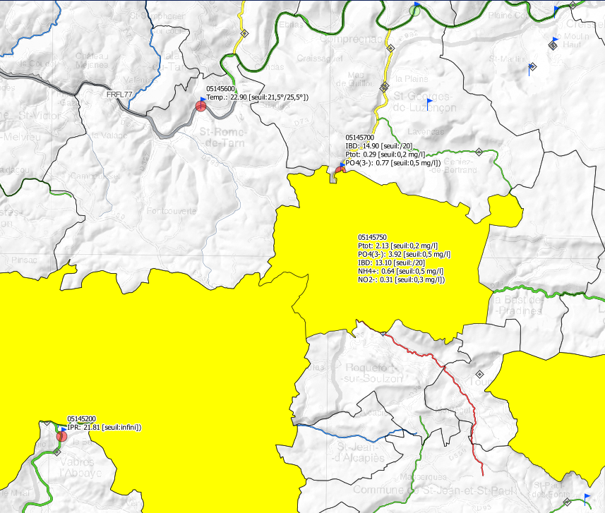
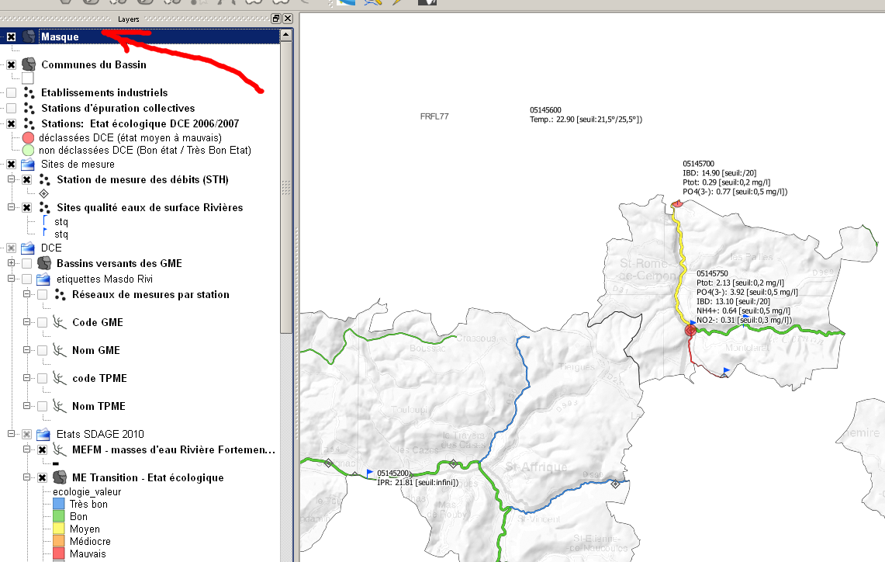
Plugin Mask
(Xavier Culos)
Créer rapidement un masque à partir d'une sélection polygonale multiple.

Slide 16
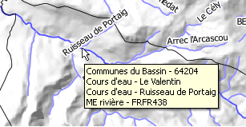
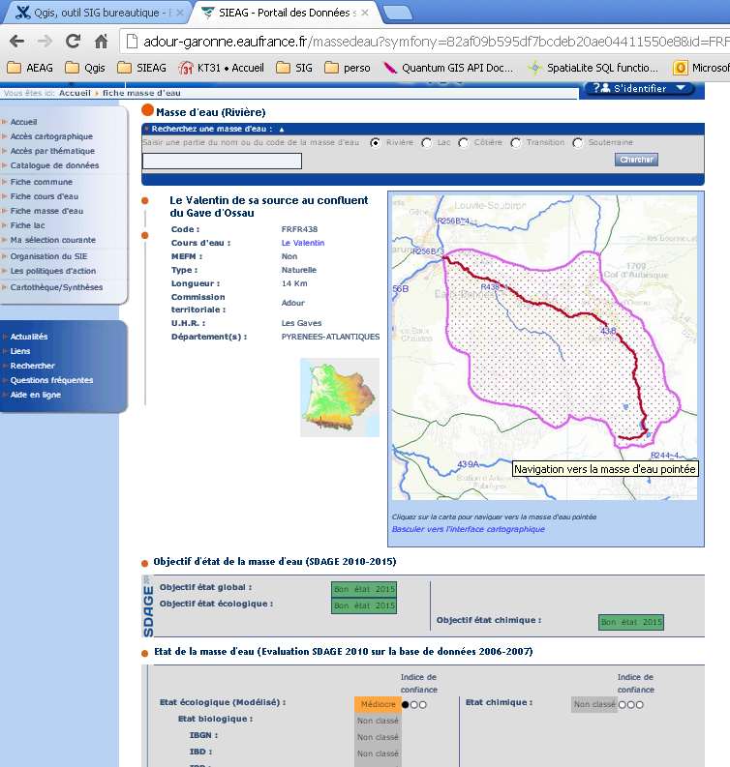
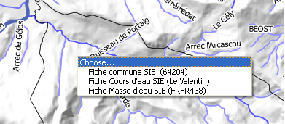
Plugin Hotlink
(Xavier Culos)
Mimer l'outil de Mapinfo de liens cliquables
Utiliser les actions de toutes les couches affichées
Utiliser l'infobulle pour afficher des informations complémentaires
Limites = changement
d'API (moteur d'expression)
En 1.8

Slide 17
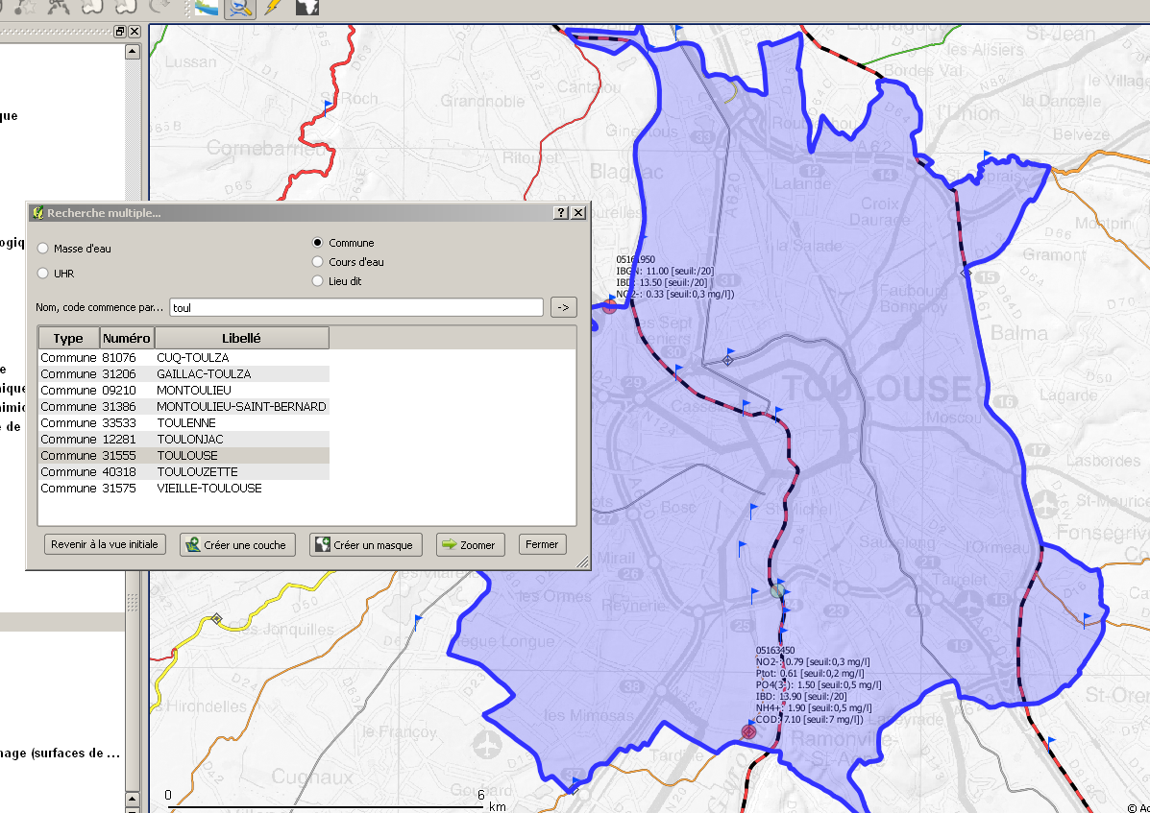
Plugin recherche Rapide
(Xavier Culos)

Slide 18
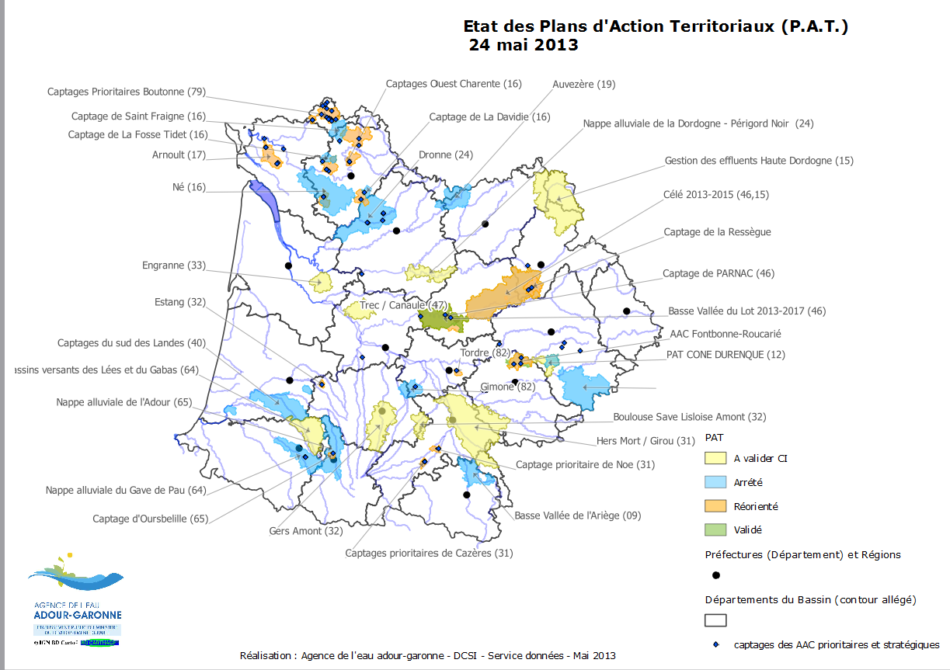
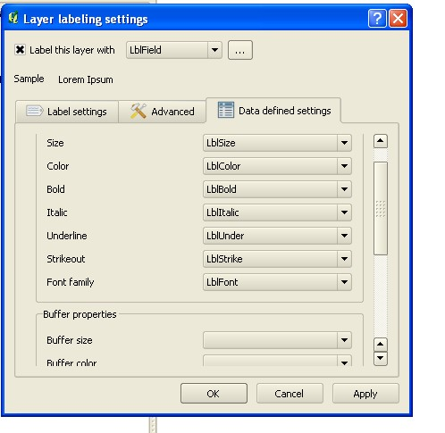
Plugin Easy Custom Labeling

Slide 19
Bilan juin 2013 (1)
Pari réussi pour Postgis + outils web !
  Administration simplifiée, partagée, plus puissante
Chargements par Job automatisés +++
Une appli web + openLayers de saisie réussie

Slide 20
Bilan juin 2013 (2)
QGIS viewer simple : réussi
  Optimisations ?
    Qgis server (manque les actions..)
    Qgis profil lite (customisation interface)
    Appli PyQt allégée ?
    Performances
QGIS outil cartographique - 90 %
    Imports attributaires simplifiés
    étiquetage (flèches et simplicité)
    symboles proportionnels
    Diagrammes et légendes

Slide 21
Bilan juin 2013 (3)
QGIS analyse de données – 30 % (hors postgis)
  Menu vecteur (utilisateurs occasionnels) : limitations shp, perfs, génére beaucop de fichiers
  Sextante : à explorer, hérite des limites des algorithme source.
  Base spatialite (cible AEAG pour les utilisateurs intermédiaires)
    + : cible OGC GeoPackage.
    - Pas d'interface satisfaisante
    Qspatialite / dbmanager > fusionner les outils ?
    - Lourdeur indexes spatiaux
    - Typage des champs de vues
  Postgis :
    À réserver aux administrateurs de données formés... Base de production .. ou base bac à sable avec synchro des référentiels ?

Slide 22
Un marché public pour les évolutions et correctifs
Inciter à l'open source :
- prime de 5 % si le code source est contribué dans le master. Idée originale IGN.
- un lot par catégorie d'outil
- ouvrir aux candidats européens ! (pour l'instant)
Recetter ?
- Livraison du code source = recompilation du code .. Si Windows > cher & long
- livraison de machines virtuelles (Oracle VirtualBox)..
- OSGEO4W : si accepté.
- livraison de plugin : simple !
Réalisé :
Participation à la réécriture de l'Atlas en C++
Bugs divers
  Décomptes / enregistrement tab - mif piégeux / ordre des classes d'analyse dans la légende / légendes horizontales / étendue de l'aperçu
Diagnostic de problèmes de performances shp en réseau > rapport publié et recommandations

Slide 23
Feuille de route QGIS
Partager ses besoins :
  http://tinyurl.com/lg74qh5
Perfs :
  indexes attributaires, multithread , 64 bits, projections inutiles
Données :
  Import de données CSV/XLS consolidés, (typage, previsu)
  ODBC consolidé. Memory layer to Core
  Export type « porte document » vers sqlite
Etiquetage :
  Plugin Easylabel to Core - Ajouter gestion des connecteurs
  Etiquettes masquables sous une couche / dans un masque
Atlas :
  Multi cartes
  Masque à la volée sur objet d'itération

Slide 24
Difficultés actuelles
QGIS :
  Très dynamique.. ne pas arriver trop tard
  Phase 2.0 difficile. Debugging massif. Où et quand contribuer ?
  S'impliquer en anglais. Communauté France faible
  Bien reproduire le problème (2 marchés ratés)
GDAL :
  Très pointu. Passer le bon marché ?
Les autres : pas encore essayé...

Slide 25
Merci de votre attention

